Slide 1
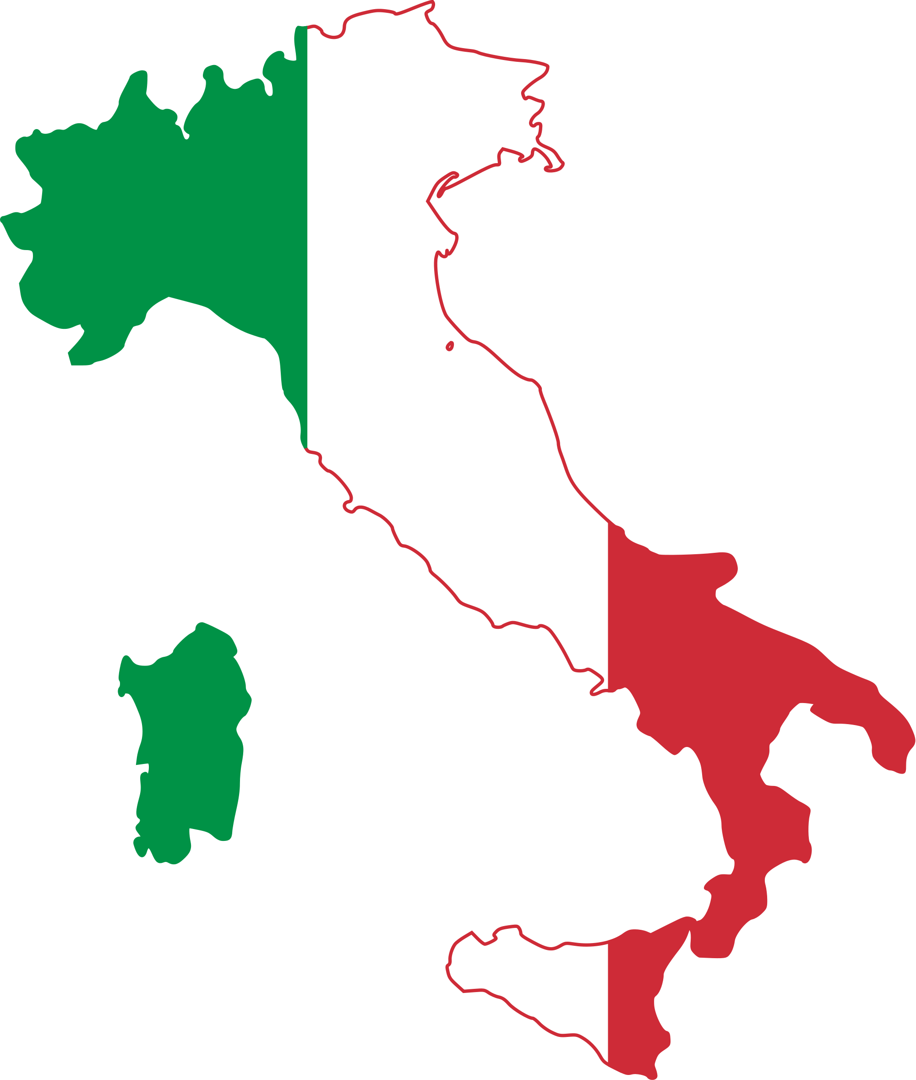
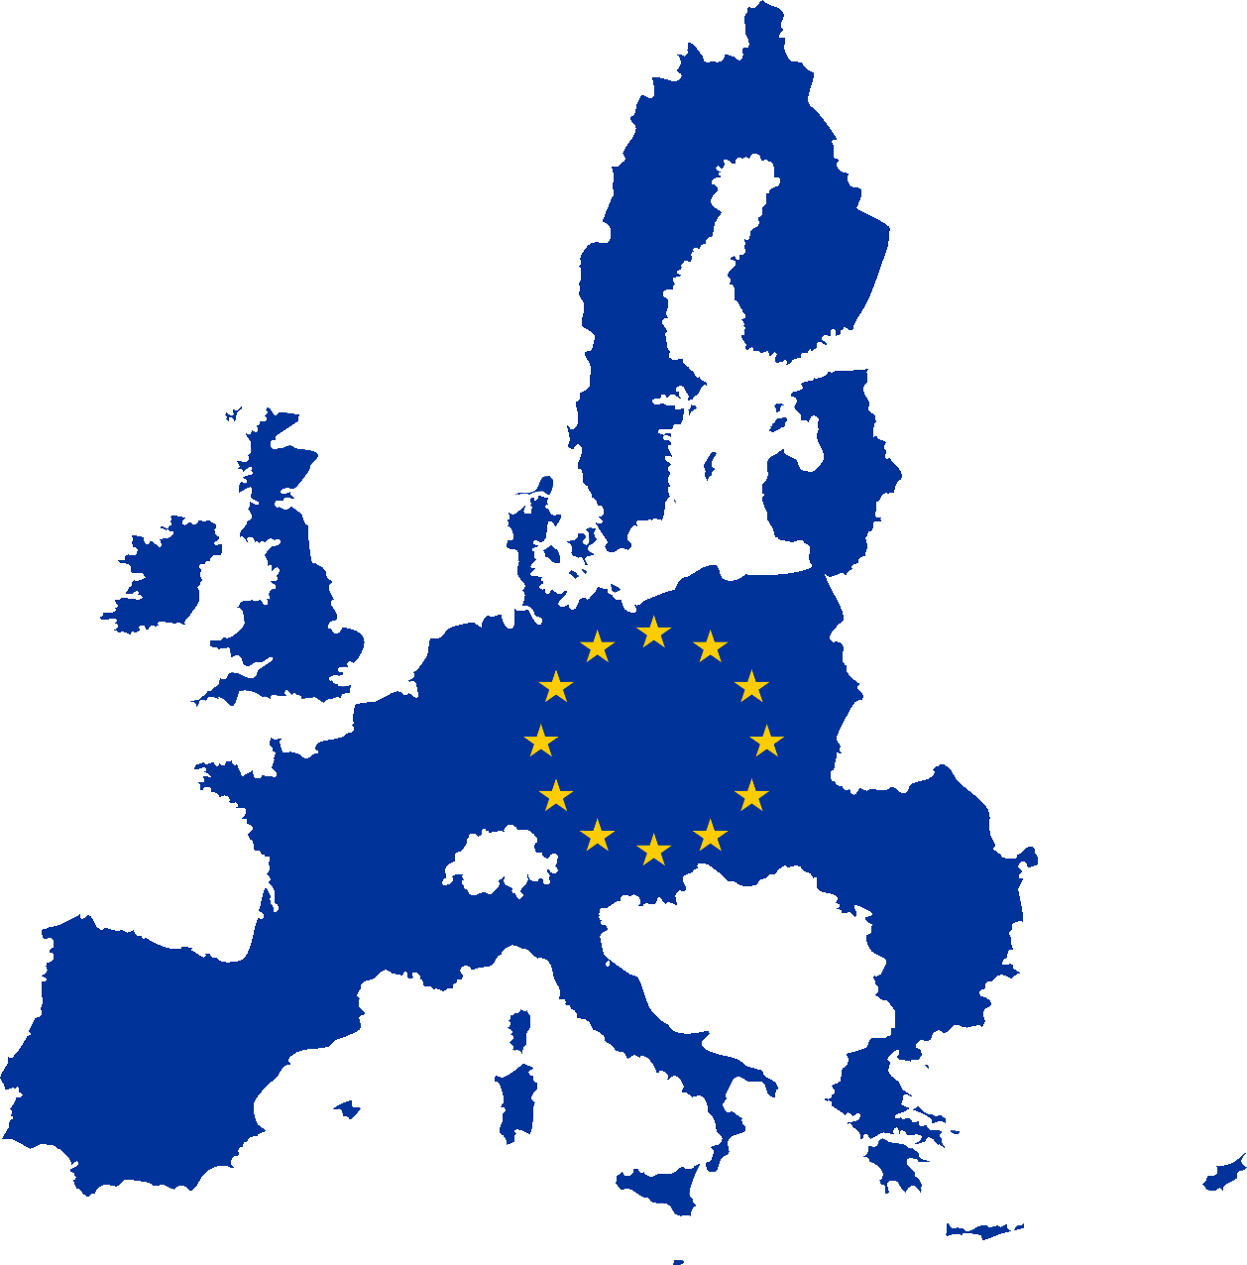
L’Unione europea oggi
Insieme VS da soli
Realizzato da Riccardo Cucconi
Notes:
Lo scopo di questa presentazione è quello di far riflettere sul peso e l’importanza che abbiamo come singole nazioni in solitaria rispetto all’unione delle nostre forze nell’Unione europea. Ogni argomento viene articolato in «da soli» e «insieme»
https://ec.europa.eu/italy/sites/italy/files/60buoneragioni.pdf

Slide 2
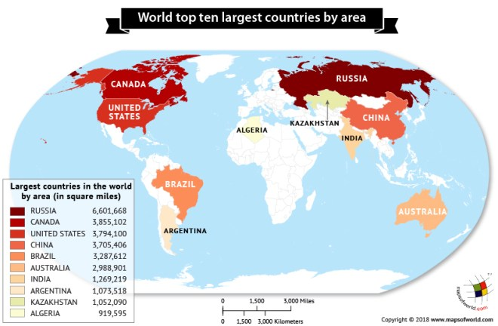
Superficie nel mondo - da soli
Francia 42a - Italia 72a
Notes:
In termini di estensione territoriale, gli stati colorati sono i "grandi" della terra. In Europa, al massimo la Francia riesce ad arrivare 42ma, mentre l'Italia 72ma

Slide 3
Superficie nel mondo insieme
Notes:
Come UE siamo il quarto territorio più esteso nel mondo .

Slide 4
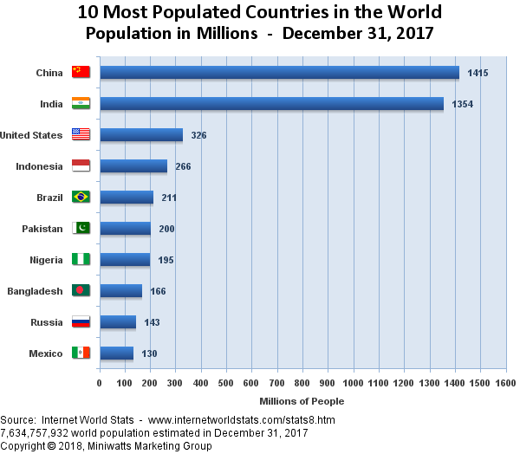
Popolazione nel mondo da soli
Germania al 16mo posto, Italia 23a
Notes:
In termini di popolazione, al massimo la Germania si piazza 16ma, ma gli stati più popolati al mondo sono ben altri.

Slide 5
Popolazione nel mondo
Insieme
Notes:
Come UE siamo il terzo territorio più popolato al mondo.

Slide 6
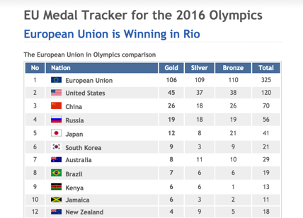
Olimpiadi
Insieme VS da soli
Italia? In realtà alla fine nona ☺
Notes:
Nel 2016, sui social network girò una simulazione di un medagliere olimpico che includesse fra i partecipanti l’Unione europea con tutte le medaglie vinte dai paesi membri. L’UE si sarebbe piazzata al primo posto. L’Italia alla fine in questo caso è stata comunque competitiva, entrando nella top 10 dei paesi con più medaglie.

Slide 7
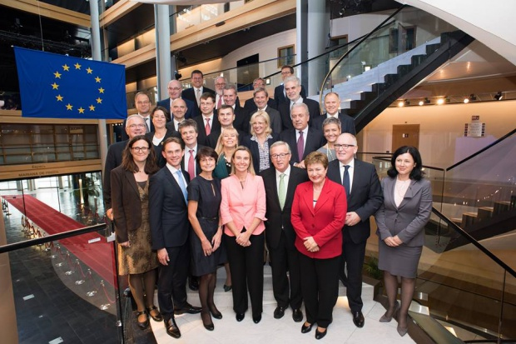
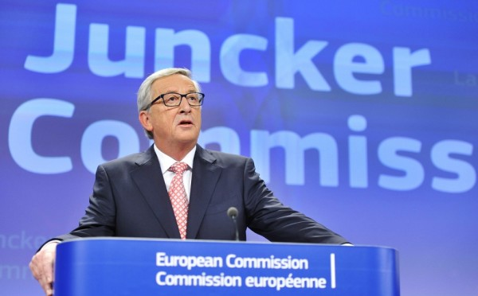
Un nuovo inizio per l’Europa
Notes:
Il discorso programmatico del 2014 dell’allora nuovo Presidente della Commissione europea Jean Claude Juncker: http://www.europafacile.net/Scheda/News/3606
A destra, i suoi Commissari (i ministri): https://ec.europa.eu/commission/commissioners/2014-2019_it

Slide 8
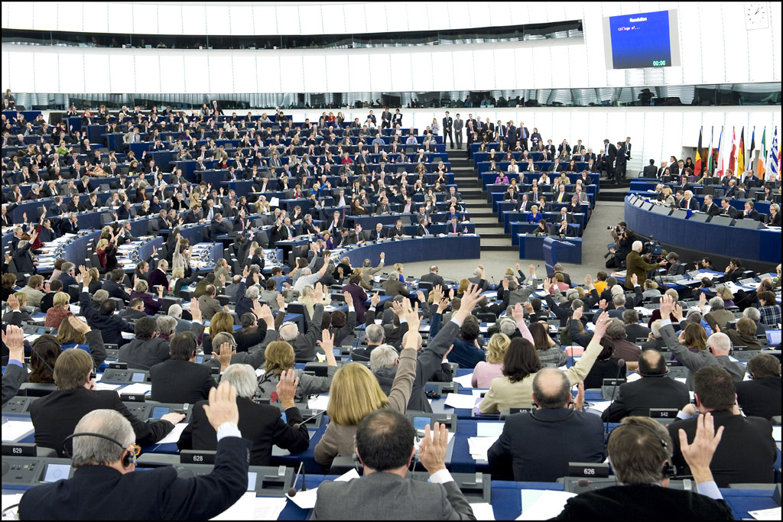
Un nuovo inizio per l’Europa
Notes:
Il 22 ottobre 2014 la Commissione Juncker, con il suo programma di governo, ha ricevuto il voto di fiducia del parlamento europeo. Hanno votato a favore 423 parlamentari (dei gruppi PPE, S&D e ALDE), 209 hanno votato contro e le astensioni sono state 67.

Slide 9
Le 10 sfide dell’UE secondo la Commissione europea
1) Occupazione, crescita, investimenti
2) Il mercato unico digitale
3) L’unione dell’energia e del clima
4) Mercato interno
5) Un’unione economica e monetaria più profonda e più equa
6) Libero scambio
7) Giustizia e diritti fondamentali
8) Le migrazioni
9) Un ruolo più incisivo a livello internazionale
10) Il cambiamento democratico
Notes:
Il discorso programmatico di Juncker ha individuato 10 sfide per i suoi 5 anni di governo. Un approfondimento per tutte è disponibile nel volume «La mia UE» disponibile contattando Europe Direct Emilia-Romagna: europedirect@regione.emilia-romagna.it
Noi ci focalizziamo sui tre più comprensibili: mercato interno / libero scambio, migrazioni, clima (ambiente).

Slide 10
MERCATO COMUNE – LIBERO COMMERCIO da soli VS insieme
Da soli: ogni paese si fa pagare dazi (tasse) sulle merci che vende all’esterno dei propri confini.
Insieme: Mercato Comune Europeo (con anche Svizzera, Norvegia, Islanda)
Per i consumatori, più vasta scelta e prezzi più contenuti (c’è concorrenza e non ci sono più dazi da pagare) + 2.8 posti di lavoro aggiuntivi
Per le imprese europee, quasi 500 milioni di clienti + accesso a 13 trilioni di euro di PIL.
Consente anche ai cittadini di viaggiare, vivere, lavorare e studiare ovunque lo desiderino.
Hard Brexit: il Regno Unito rimane nel Mercato Comune? Significativo scambio di battute:
- Boris Johnson (ex Ministro esteri UK): All’UE conviene tenerci dentro al Mercato Comune, perché ad esempio l’Italia vende un sacco di Prosecco in Gran Bretagna".
- Carlo Calenda (Ministro italiano Sviluppo Economico): «Però se uscite dal Mercato Comune e ritornano i dazi, l’Italia eventualmente venderà meno Prosecco in un solo Paese, tu venderai meno Fish and Chips in tutti gli altri 27 paesi UE».
Notes:
Pubblicazione dell’UE sul Mercato comune europeo: https://publications.europa.eu/en/publication-detail/-/publication/90196ac9-6dc1-11e7-b2f2-01aa75ed71a1/language-it/format-PDF/source-87900797

Slide 11
MERCATO COMUNE – LIBERO COMMERCIO da soli VS insieme
UE: 17% del PIL mondiale, più di USA e Cina. Da sola, Italia 7ma nel mondo.
UE: 7% della popolazione mondiale, ma 20% delle esportazioni e delle importazioni mondiali
Notes:
Una sfida per il mercato interno: se c’è libertà di circolazione all’interno del Mercato Comune Europeo, ma i paesi sono indipendenti nella tassazione… c’è il rischio che le aziende delocalizzino il Paesi in cui, ad esempio, le tasse sul lavoro sono inferiori.

Slide 12
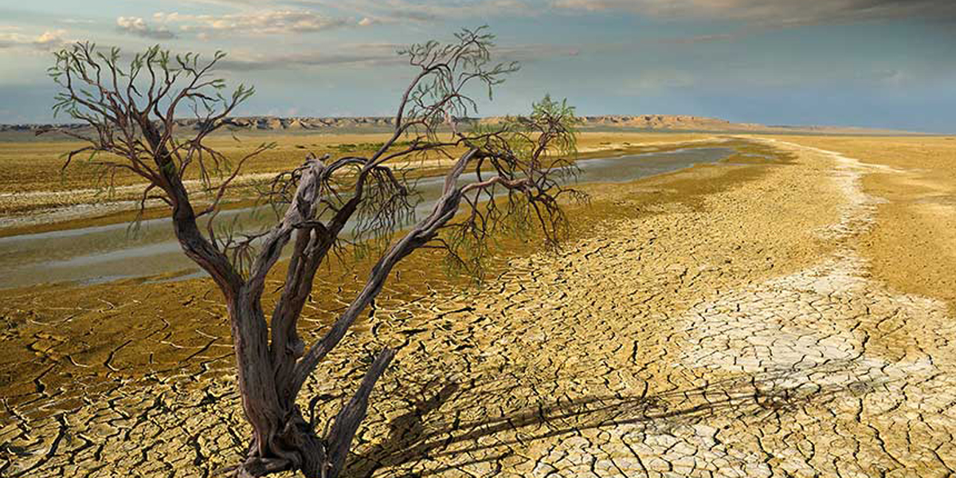
Insieme VS da soli
Cambiamenti climatici – riscaldamento globale

Slide 13
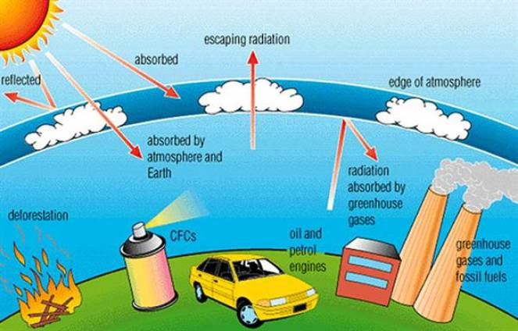
CLIMA - da soli
Gas effetto serra – riscaldamento globale – buco dell’ozono
Italia 30esima tra i Paesi che emettono più gas serra, meno dell’1%: più di questa percentuale non può migliorare
Notes:
Il clima è il fenomeno per eccellenza che non ha confini, non basta neanche gestirlo come Unione europea.

Slide 14
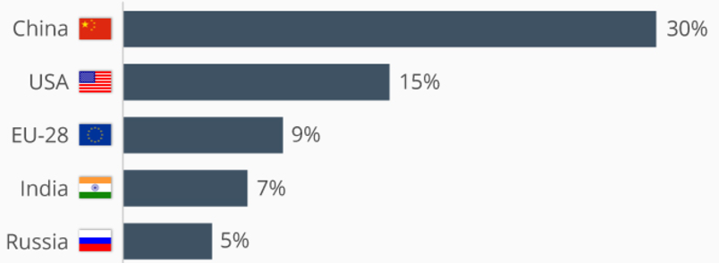
CLIMA – insieme (con il mondo!)
Come Unione europea, invece, pesiamo per il…..
Buco ozono: 30 anni fa il Protocollo di Montreal con 192 paesi del mondo. Nel febbraio 2018 la NASA ha reso noto che il buco dell'ozono si è ridotto di più del 20%.
Dicembre 2015: Accordi di Parigi con 195 paesi per la lotta ai cambiamenti climatici

Slide 15
CLIMA – l’UE fa la sua parte
Nell'ottobre 2014 i leader dell'UE hanno concordato nuovi obiettivi in materia di clima ed energia per il 2030, tra cui ad esempio:
una riduzione di (almeno) il 40% delle emissioni di gas serra rispetto ai livelli del 1990
Arrivare almeno al 27% di energia prodotta da fonti rinnovabili
A lungo termine, entro il 2050, l'UE si è impegnata a ridurre le emissioni dell'80-95%, a condizione che gli altri paesi sviluppati partecipino allo sforzo collettivo.
Nell’UE ogni Stato deve fare la sua parte!

Slide 16
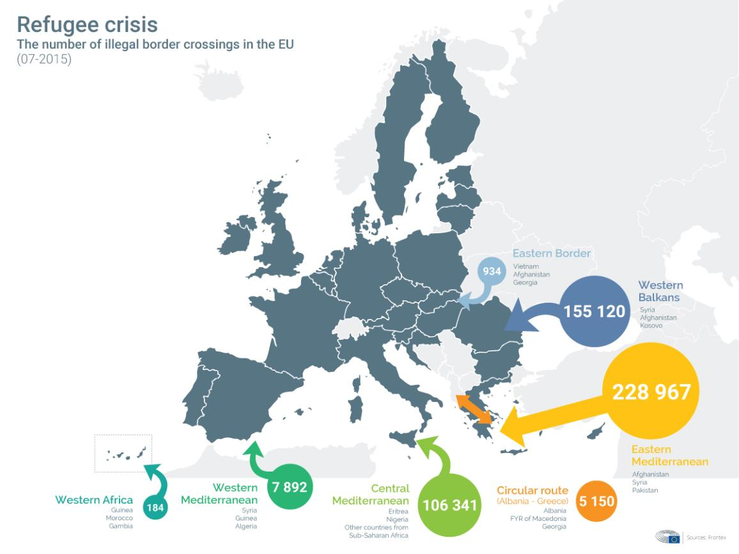
IMMIGRAZIONE da soli
Notes:
L’immigrazione NON è una competenza dell’Unione europea, bensì degli Stati membri, quindi l’UE non può legiferare direttamente in merito.
Attualmente in Europa vige il Regolamento di Dublino del 2003: lo Stato Membro dell’UE in cui sbarcano per la prima volta i migranti è responsabile per l'esame della domanda di protezione internazionale.
La grande crisi migratoria del 2015: se lasciati a sé stessi, i paesi geograficamente più vicini ai luoghi di emigrazione sono inevitabilmente i più colpiti. Dall’immagine, il numero di attraversamenti di confine illegali.
Altro grafico simile: https://upload.wikimedia.org/wikipedia/commons/8/80/Map_of_the_European_Migrant_Crisis_2015.png

Slide 17
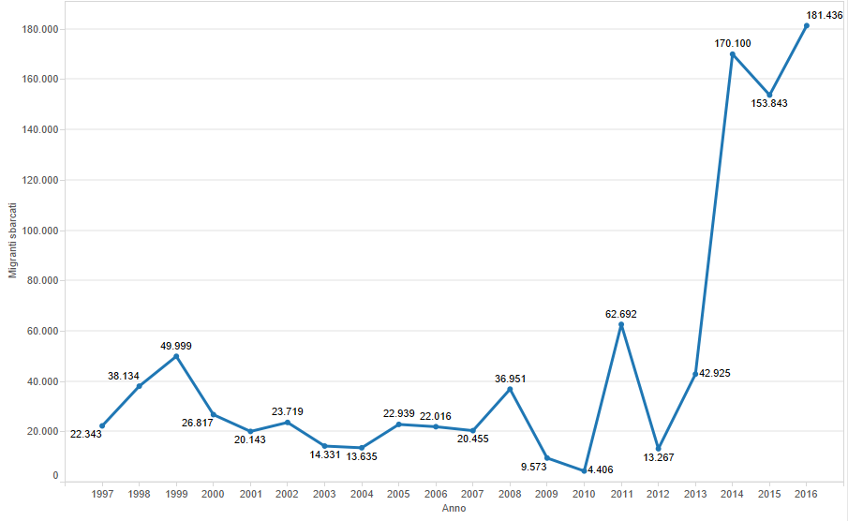
IMMIGRAZIONE da soli
Notes:
Numero di migranti sbarcati in Italia, 1997-2016^{[14] ->} grandissima impennata dal 2012 in poi.
Noi Italia siamo esposti in quanto paese di confine dell’UE. Anche l’Ungheria lo è, ma ha solo un confine di terra con la Serbia, che ha chiuso con una recinzione (https://it.wikipedia.org/wiki/Barriera_di_separazione_tra_Ungheria_e_Serbia)
Noi abbiamo invece un confine di mare di più difficile chiusura.

Slide 18
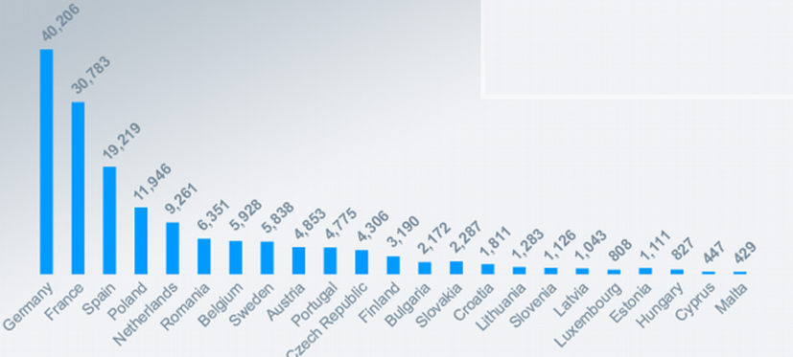
IMMIGRAZIONE - insieme
Proposta della Commissione europea del settembre 2015: Ricollocamento dei profughi in quote distribuite equamente tra gli stati dell’Unione europea.
Notes:
Qui si manifesta la differenza di approccio delle istituzioni europee: la Commissione europea si comporta da organo di governo di tutta l’UE, e per sgravare singoli stati sovraccaricati di migranti (Italia e Grecia) propone una ridistribuzione fra tutti i paesi membri dell’UE proporzionalmente alla propria dimensione.

Slide 19
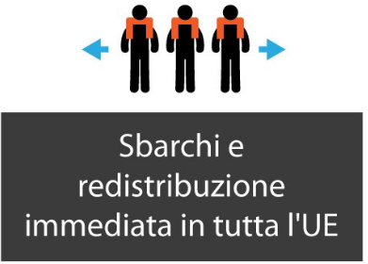
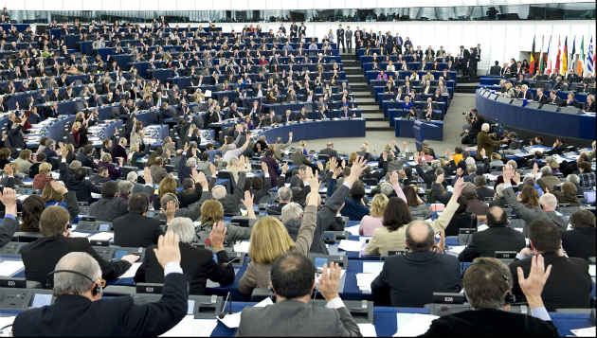
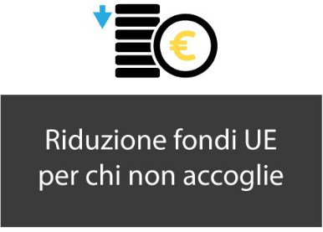
IMMIGRAZIONE insieme
Novembre 2017: Il Parlamento europeo approva una riforma sull’immigrazione che sostiene la proposta della Commissione europea
Notes:
La riforma del regolamento di Dublino sull’asilo ha ricevuto l’appoggio del Parlamento europeo il 16 novembre 2017, con 390 voti favorevoli, 175 contrari e 44 astenuti.
Caso navi SeaWatch e Diciotti: se fosse stata approvata la riforma del regolamento di Dublino proposta dal Parlamento europeo, i migranti sarebbero sbarcati subito e ripartiti automaticamente fra gli stati UE, alleggerendo l'Italia dall'accoglienza in solitaria. I singoli Paesi non disposti ad accoglierli vedrebbero ridotti i loro fondi UE.

Slide 20
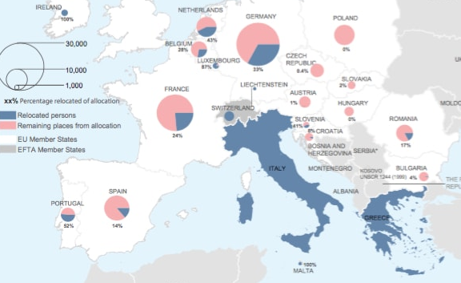
IMMIGRAZIONE da soli
Da 160mila ricollocamenti… meno di 1/3 sono stati effettivamente fatti.
Alcuni Paesi hanno addirittura rimesso controlli ai confini o costruito muri!
La Commissione Europea ha dovuto ridurre il target dei ricollocamenti a 106 mila migranti.
Notes:
Il Consiglio dell’Unione europea, che su questo tema ha riunito tutti i Ministri dell’Interno dei paesi membri dell’UE, non ha neanche preso in considerazione il piano di redistribuzione in quote della Commissione. I singoli ministri che siedono nel Consiglio hanno dato la priorità all’interesse nazionale del singolo paese che rappresentano, diversamente dall’approccio collettivo europeo della Commissione: http://europa.today.it/attualita/migranti-schiaffo-ue-all-italia-saltano-le-quote-obbligatorie.html
Quindi se l’UE ha tentato di aiutare Italia e Grecia, sono stati i singoli stati europei ad opporsi! L’Italia si è quindi dovuta organizzare bilateralmente con la Libia.
Nel grafico, la fetta blu delle torte per ogni paese rappresenta la porzione della propria quota di migranti effettivamente accolti. Si nota come prevale quasi ovunque il colore rosa (quota di migranti assegnata non rispettata), in particolare nell’est Europa dove alcuni paesi hanno accolto anche lo 0%.

Slide 21
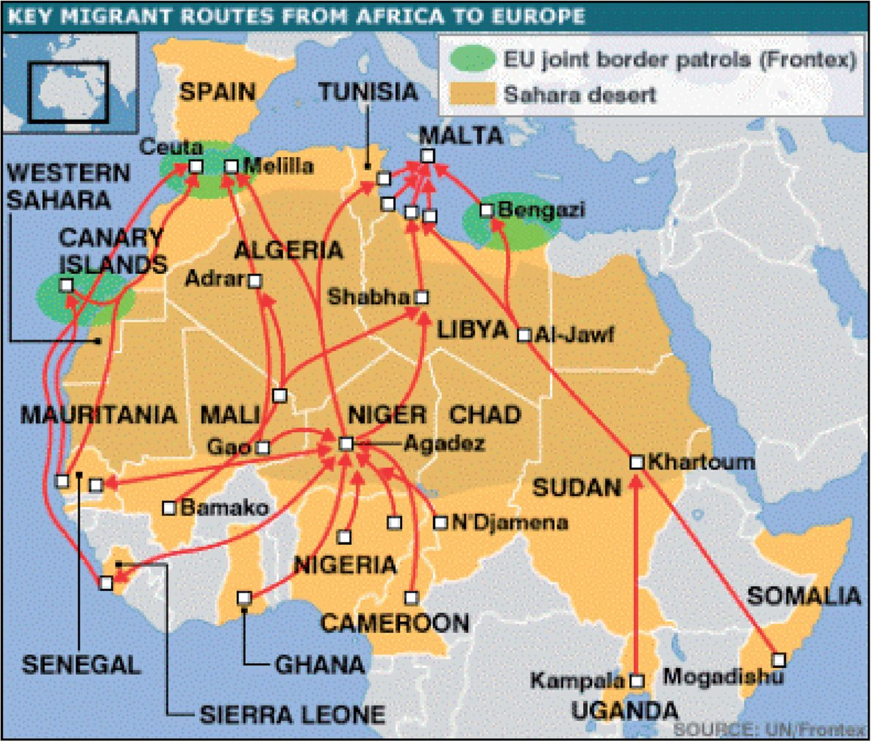
IMMIGRAZIONE - le sfide per l’UE
Guardia di frontiera e costiera europea: gestione rigorosa delle frontiere esterne UE.
Prevenire il fenomeno, migliorando le economie di tutta la fascia di paesi africani da cui partono i migranti per confluire il Libia e venire in Europa: solo l’UE unita si può permettere un investimento così costoso, i singoli paesi membri da soli sicuramente no.
Notes:
Pubblicazione dell’UE sull’immigrazione: https://publications.europa.eu/en/publication-detail/-/publication/e9465e4f-b2e4-11e7-837e-01aa75ed71a1/language-it/format-PDF/source-87900800
Due eventuali approfondimenti:
https://ec.europa.eu/italy/news/euromyths/20180205_il_regolamento_dublino_lascia_sola_Italia_UEverofalso_it
https://ec.europa.eu/italy/news/euromyths/non_esiste_un_sistema_europeo_comune_sull_asilo_it
Altre statistiche delle Nazioni Unite sul 2015, l’anno più intenso come immigrazione: https://reliefweb.int/sites/reliefweb.int/files/resources/MonthlyTrendsofNationalities-ArrivalstoGreeceItalyandSpain-31December2015.pdf

Slide 22

La campagna #Stavoltavoto
https://www.thistimeimvoting.eu/it
Notes:
Adesso che scoperto storia e geografia dell’Europa… unisciti alla campagna stavoltavoto.eu per rimanere aggiornato sulle prossime elezioni europee, registrandoti sul sito!
Alcuni video di testimonianze sulla campagna:
https://www.youtube.com/watch?v=RXoH391Es6c (ottimo video di Europe Direct Genova, esempio di contenuti che vengono messi in circolo in mailing list)
https://www.youtube.com/watch?v=qULVqtUfz-U
https://www.youtube.com/watch?v=oct6-9d5ciA
https://www.youtube.com/watch?v=VC94k2HzHQo
https://www.youtube.com/watch?v=RVdtBsGE1xI
Tenere monitorato questo profilo YouTube perché verranno inseriti dei nuovi video nel corso dei prossimi mesi.

Slide 23
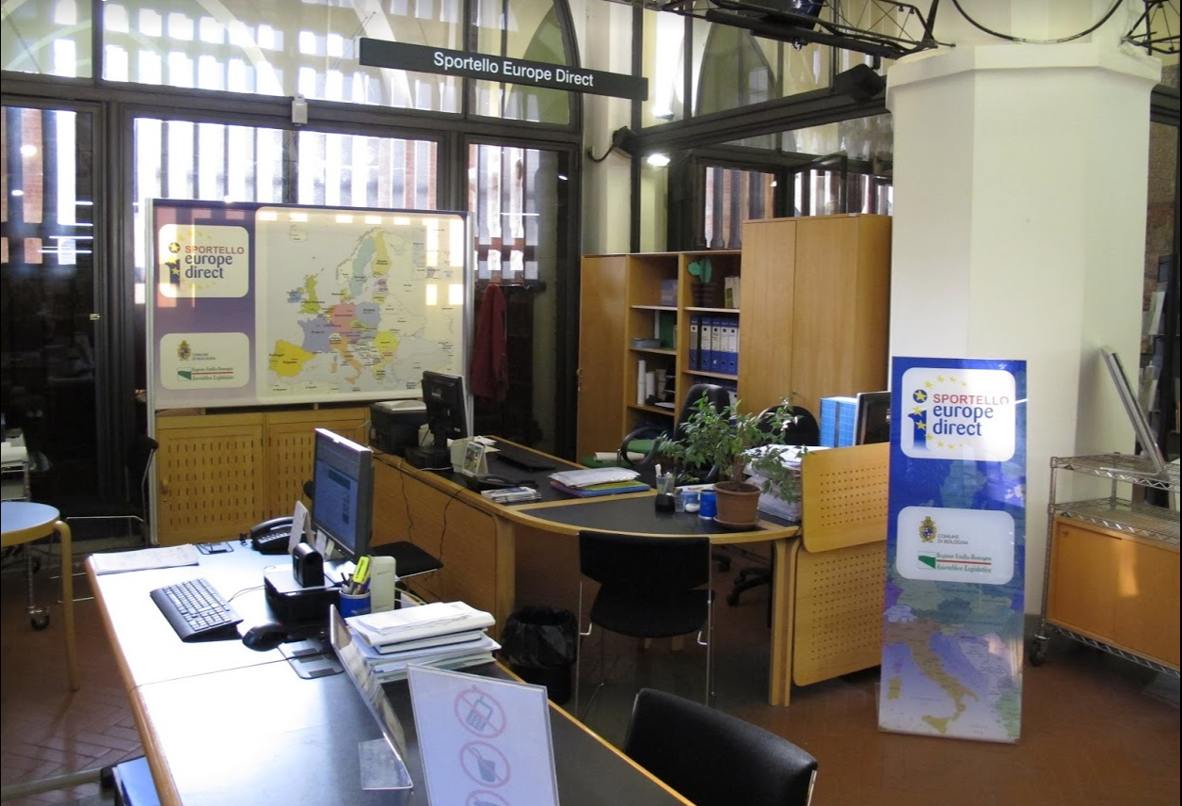
Grazie per l’attenzione! seguici su:
Il nostro sportello:
@europedirectER
@europedirectER
@europedirectER
europedirect@regione.emilia-romagna.it
Piazza Maggiore, 6, 40124 Bologna BO
051 2193158
Orari:
Lunedì | 14–16
Martedì, Mercoledì e Giovedì | 09:30–13, 14–16
Venerdì | 09:30–13
Sabato, Domenica e Festivi | Chiuso

